Slide 1
Отдел социальной защиты Министерства труда, занятости и социальной защиты Республики Татарстан в Елабужском муниципальном районе
Социальная защита:
Итоги работы за 2018 год

Slide 2
Ежемесячная денежная выплата на первого ребенка в 2019 году
Родившие
(усыновившие)
ребенка после
1 января 2018г
Размер
ежемесячной
выплаты –
8896 руб.
среднедушевой доход
семьи не должен
Превышать
14034 руб.
(1,5-кратная
величина ПМ)
Пособие назначено 173 семьям

Slide 3
Единовременная выплата женщинам, постоянно проживающим в сельской местности
в возрасте до 25 лет
при рождении первого ребенка
–выплата в размере
50 тыс. руб .
в возрасте до 29 лет
при рождении третьего ребенка
– выплата в размере
100 тыс. руб.
Выплаты получили 38 женщин.

Slide 4
Компенсация расходов на уплату взноса на капитальный ремонт жилых помещений
-одиноко проживающим неработающим собственникам жилого помещения,
в возрасте 70 лет и старше в размере 50%;
-одиноко проживающим неработающим собственникам жилых помещений,
в возрасте 80 лет и старше-
в размере 100%.
Компенсация назначена 1781 гражданам.

Slide 5
Перечень государственных услуг в электронном виде
*Основная компенсация за детский сад
*Дополнительная компенсация за детский сад
*Ежемесячное пособие на ребенка
*ЕДВ на проезд пенсионерам
*Субсидии –льготы на оплату ЖКХ многодетным семьям
*Субсидии на проезд детям из многодетных семей
*Субсидии на лекарства детям из многодетных семей
*Субсидии- льготы на оплату ЖКХ инвалидам
*Субсидия на оплату ЖКХ
*Субсидия на оплату ЖКХ отдельных категорий граждан
*Ежемесячное пособие по уходу за ребенком
*Ежемесячное пособие при рождении ребенка
*Пособие по беременности и родам
категорийных
Адресность предоставляемых
Брянская область
179
Производственный травматизм
Социально
-
значимые услуги в сфере социальной
Информатизация государственных услуг в сфере
КУЛЬТУРА
Рейтинг субъектов РФ по уровню соблюдения
Пострадавшие от несчастных случаев
Перечень государственных организаций
Специальная оценка условий труда
599,5
126,5
Уровень соблюдения прав работников в области охраны труда
Объекты и объемы финансирования программы
2 622,2
Выездная форма работы «Мобильные бригады»
46,8
0,37
1,2
млн. человек
млн. человек
количество получателей, тыс. человек
29
мер социальной поддержки
со смертельным исходом по отраслям экономики
защиты, переведенные полностью в электронный вид
социальной защиты и занятости населения
трудового законодательства в 2017г.
на производстве в Республике Татарстан
социального обслуживания
в Республике Татарстан
«Доступная среда» (2011
2017 гг.)
-
в Республике Татарстан за 1
месяцев 2017 года
1
01.01.2015г.
01.01.2018г.
uslugi.tatarstan.ru
Общее
Место в
Наименование субъектов
Итоговый балл
140
42
-
Услуги
-
СОЦЗАЩИТА
И
ЦЗН
ПРОФОБРАЗОВАНИЕ
рейтинге
Российской Федерации
кол
во
заявлений
-
64
Г
67
122
ОСУДАРСТВЕННЫЕ
УЧРЕЖДЕНИЯ
категорийные
выездов, из них:
3 260
СОЦИАЛЬНОГО
ОБСЛУЖИВАНИЯ
1
82,9
89
1 981 025
мер
меры
-
71,6
8
услуг
СПОРТ
81,3
155,4
-
экстренных;
913
ЗДРАВООХРАНЕНИЕ
2
Республика Татарстан
82,8
Уровень производственного травматизма и профессиональной заболеваемости
млн. руб
объекта
адресных
млн. человек

полностью переведены
5
частично переведены в э
72 услуги
перевод в э
872
10
45,2
27
24
33
28
25
32
Детские дома
Центры помощи семье и
1,3
престарелых и инвалидов
Формирование Рейтинга осуществляется на основе показателей:
Уровень ведомственного контроля за соблюдением трудового законодательства
услуг
Уровень производственного риска хозяйствующих субъектов, расположенных
Дома
мер
Республиканские
Центры БОМЖ

(78%)
Оперативные данные Гострудинспекции в РТ
(22%)
-
.
центры
интернаты для
11
Уровень соблюдения прав работников по вопросам оплаты труда
детям
Ж
-
-
интернаты
ИЛОЙ
вид нецелесообразен
Уровень соблюдения трудового законодательства
на территории субъекта Российской Федерации
-
91
ОБЩЕОБРАЗОВАТЕЛЬНЫЕ
УЧРЕЖДЕНИЯ
-
321
МЕТРОПОЛИТЕН
–
(
СТАНЦИЙ
)
ПЕШЕХОДНЫЕ
ПЕРЕХОДЫ
ФОНД
:
1710
ПОДЪЕЗДОВ
30
ЖИЛЫХ
ДОМОВ
Уровень легализации трудовых отношений
26
получатели
категорийных
/
адресных
мер
15
адресных
мер
0,48
(29%)
млн. человек
(71%)
в
э
-
вид
(1 407 527)
71%)
-
вид
606
195
(19%)
433 134
30
281,3
31
Социальные приюты для
детей и подростков
ПНИ
ЦСОН
Центры реабилитации
инвалидов
Реабилитационные центры
для детей
-
инвалидов
2 347
плановых.
Охват
около 30 000
человек
Оказанная помощь:
➢
социально
-
правовая
–
51 %;
➢
социально
-
бытовая
–
25 %;
➢
социально
-
психологическая
–
13 %.

Slide 6
Льготы гражданам предпенсионного возраста
ЕДВ на проезд :
*доход < 20 000 руб. - 486 руб.
*доход от 20000,01 до 25 000 - 180 руб.
Ветеранам труда:
*доход < 20 000 руб. - меры социальной поддержки назначаются.
Лицам, награжденным государственными наградами Республики Татарстан:
*независимо от дохода меры социальной поддержки назначаются.

Slide 7
Меры социальной поддержки семье не будут предоставляться при соответствии ее имущественной обеспеченности с 1 апреля 2019г.
1 квартира
( более 40 кв.м на одного члена семьи)
2 квартиры и более
( более 23 кв.м на одного члена семьи)
Земельный участок
(более 20 соток на одного члена семьи)
1 автомобиль и более приобретен за последние три года

Slide 8
Государственная социальная помощь
Социальный контракт.
Правовая помощь,
трудоустройство,
переобучение,
Самозанятость,
Оказана помощь 95 семьям
на сумму 861 430 руб.

Slide 9
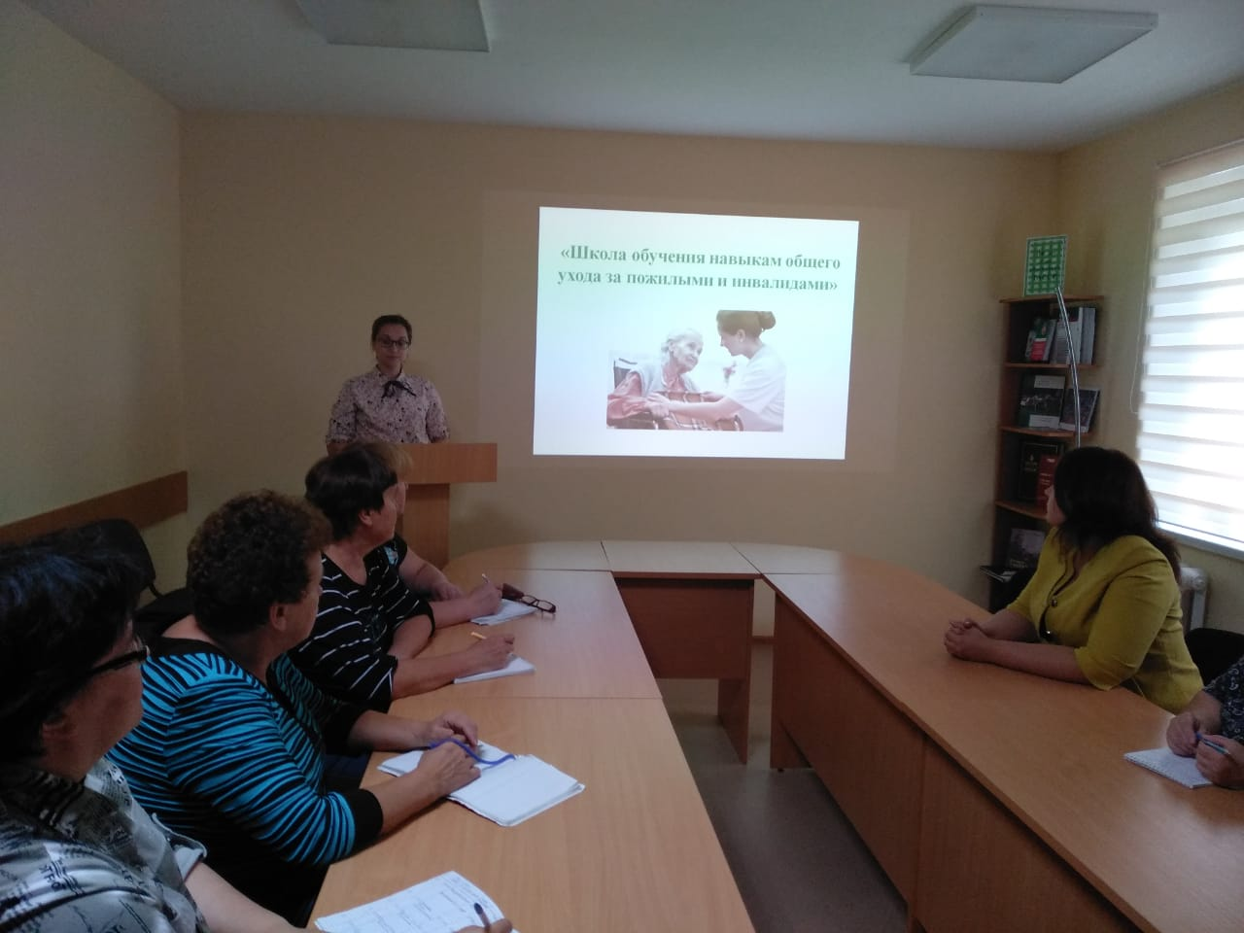
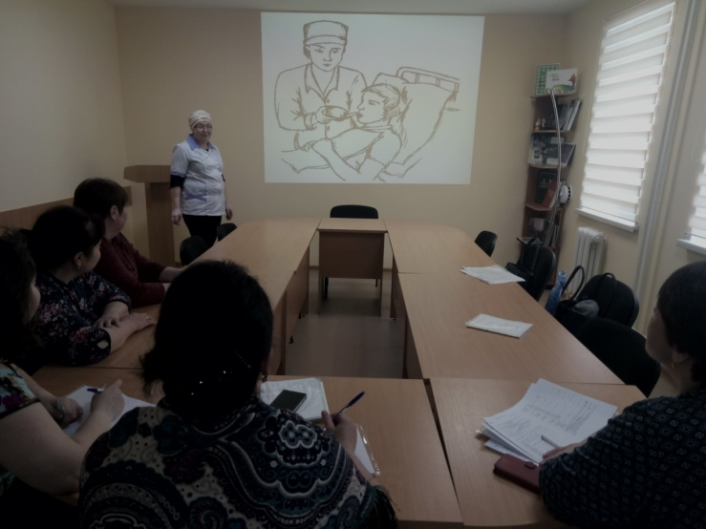
ШКОЛА ОБУЧЕНИЯ НАВЫКАМ ОБЩЕГО
УХОДА ЗА ПОЖИЛЫМИ И ИНВАЛИДАМИ
ЦЕЛЬ - обучение родственников правилам и способам ухода за маломобильными и немобильными гражданами пожилого возраста. и адаптации к изменившимся условиям проживания.
Прошли обучение – 26 человек.

Slide 10
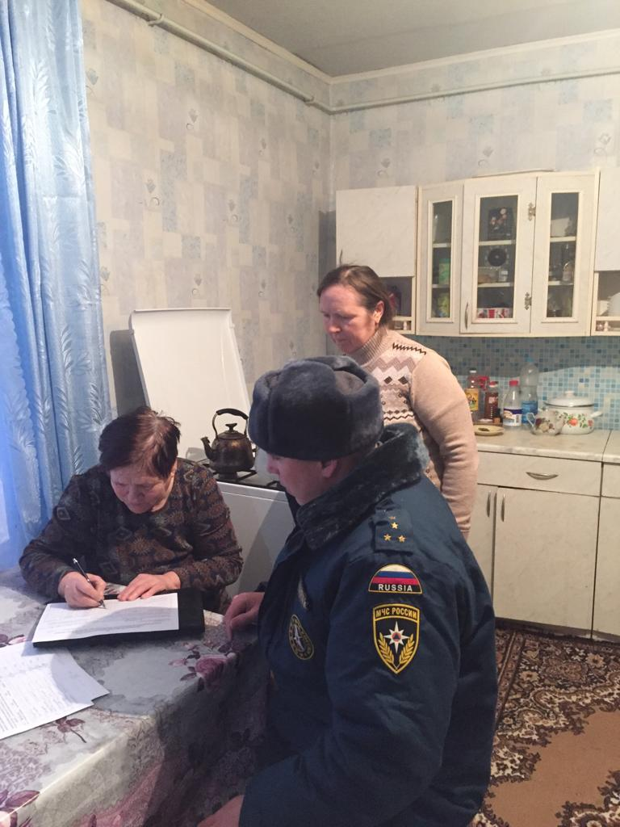
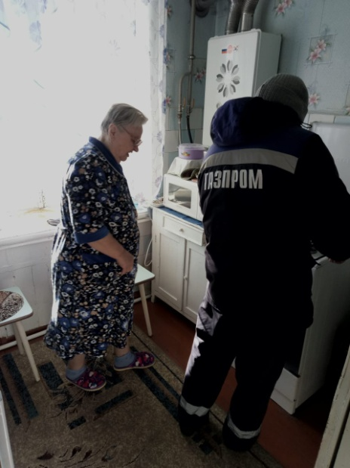
Мониторинг жизнеобеспечения
пожилых
Охвачено подомовым обходом 863 чел.:
с представителями МЧС – 205 чел.
с представителями газовой службы – 52 чел.
Уже обслуживались социальными работниками -71 чел.,
Взяты на социальное обслуживание -7.
Установлены автоматические пожарные извещатели – 27 чел.

Slide 11
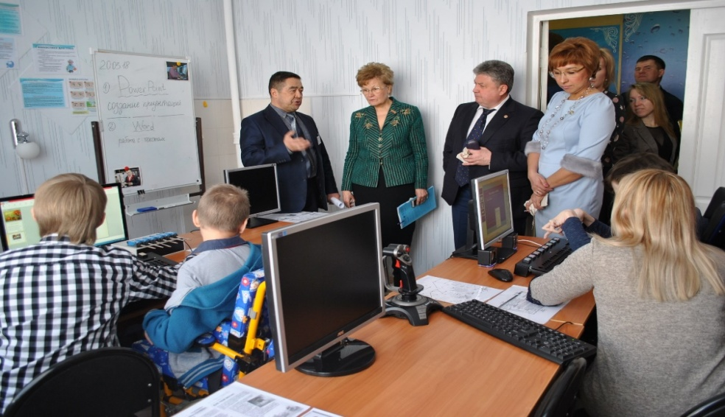
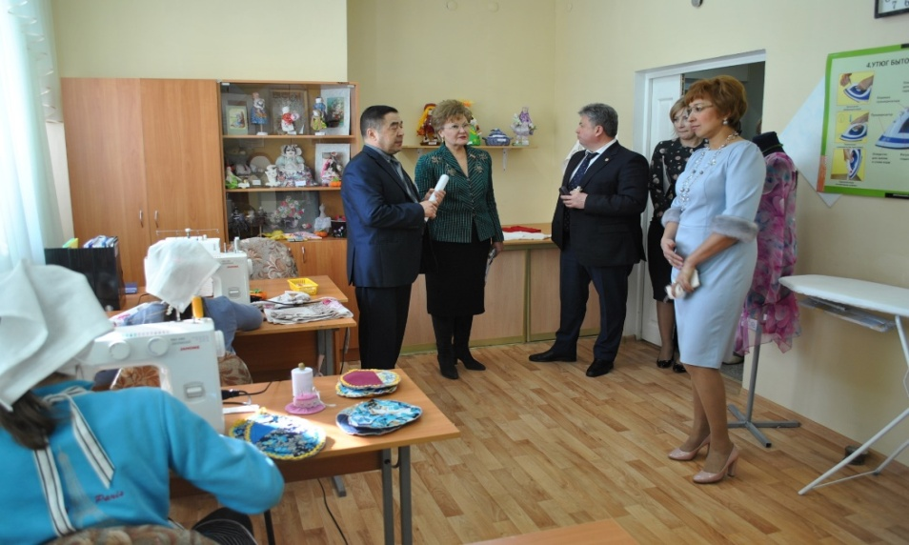
Республиканский проект «Сможем вместе»
20 марта 2018 г.
Расширенное заседание Наблюдательного совета в РЦ «Астра».
Дан старт Республиканской акции.
За 2018 год
Привлечено 1 773 321 руб.

Slide 12
Перспективы развития отрасли на 2019г.
ОТДЕЛ СОЦИАЛЬНОЙ ЗАЩИТЫ МТЗ И СЗ РТ В ЕЛАБУЖСКОМ МУНИЦИПАЛЬНОМ РАЙОНЕ
1. Участие в «пилотном проекте» по снижению бедности, проводимом Министерством труда и социальной защиты Российской Федерации .
2.Оптимизация межведомственного электронного взаимодействия.
3.Развитие системы долговременного ухода за гражданами пожилого возраста и инвалидами, стационарозамещающих технологий для лиц с ментальной инвалидностью.
4.Содействие профориентации, трудовой занятости инвалидов, проживающих в стационарных учреждениях социального обслуживания.
5. Формирование системы комплексной реабилитации и абилитации инвалидов, в том числе детей-инвалидов, оказание ранней помощи.
6.Модернизация материально-технической базы стационарных учреждений.

Slide 13
БЛАГОДАРЮ ЗА ВНИМАНИЕ!
ОТДЕЛ СОЦИАЛЬНОЙ ЗАЩИТЫ МТЗ И СЗ РТ В ЕЛАБУЖСКОМ МУНИЦИПАЛЬНОМ РАЙОНЕ

